Slide 1
DAĞITIK SİSTEMLER İÇİN GÖRÜNTÜ İŞLEME WEB SERVİSİ UYGULAMASI
Recep BOSTANCI, Levent ERGÜDER, Serkan MACİT ve Ahmet SAYAR

Slide 2
GİRİŞ
Geliştirdiğimiz uygulama, servis odaklı mimariye (SOA) dayalı dağıtık görüntü işleme sistemini ortaya koymaktadır.
Görüntü işleme fonksiyonları, (Kenar bulma gibi) Matlab tarafından sunulur ve ilgili fonksiyonlar web servisler olarak paketlenir.
Sistem sadece arayüze sahip son kullanıcılar tarafından değil, aynı zamanda diğer servisler tarafından da kullanılabilir.

Slide 3
Giriş...
Edge Detection algoritmaları görüntü işlemenin bir alanı olarak; plaka tanıma, yüz tanıma ve bulma, harita ve uydu görüntüleme sistemlerinde aktif olarak kullanılmaktadır.
Matlab kenar belirleme işlemlerini uzun algoritmalar yerine, kısa kodlarla yapabiliyor. Ancak kullanıcıyı kod öğrenmek zorunda bırakıyor.
Ortaya konan uygulama Matlab’ın yaptığı edge detection işlemine uzaktan erişimli bilgisayar mimarisi, kullanıcı etkileşimli ve hızlı işlem görebilen bir yapı ekleyerek katkı sağlamıştır.

Slide 4
İÇERİK
İLGİLİ ÇALIŞMALAR
TEMEL BİLGİLER
UYGULAMA VE MİMARİ
ÖZET VE SONUÇLAR
GELECEKTE YAPILACAK İŞLER

Slide 5
1.İLGİLİ ÇALIŞMALAR
Kenar belirlemenin yaygın olarak kullanılmasına rağmen, projelerde çoğunlukla ara bir işlem olarak yer almasıdır.
Uygulama geliştiriciler genelde, kenar belirleme işlemi için son kullanıcıya yönelik bağımsız bir uygulama kullanmaktan ziyade çeşitli programların (Matlab vb) tool‘ları ile bu işi gerçekleştirmektedir.
Bu da geliştiriciyi kodsal bir karmaşa ve hız ,zaman ,maliyet açısından çeşitli olumsuzluklarla başbaşa bırakır.
Geliştirdiğimiz uygulama ise kullanıcıya arayüz sunarak bu işlem in kodsal karmaşasını engeller.

Slide 6
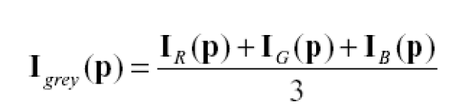
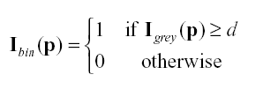
2.TEMEL BİLGİLER
Sayısal bir görüntü bölgeler ve sınırlandıran kenarlardan oluşur. Görüntüdeki bir bölge genellikle aynı ya da benzer genlikleri paylaşan pikseller yığını olarak tanımlanabilen nesneleri gösterir.
Kenar ise bir pikselden diğerine geçişteki piksellerin genliklerinde meydana gelen ani bir sıçrama olarak tanımlanır.
Başka bir ifadeyle, gri seviyeleri farklı iki bölge arasındaki geçiş veya sınır bölgesi kenar olarak belirlenir.

Slide 7
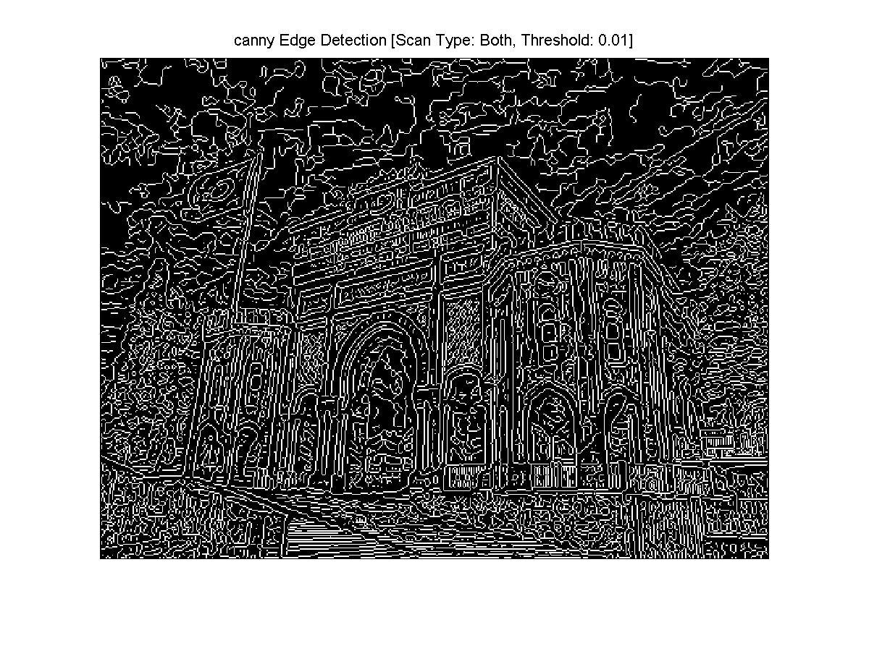
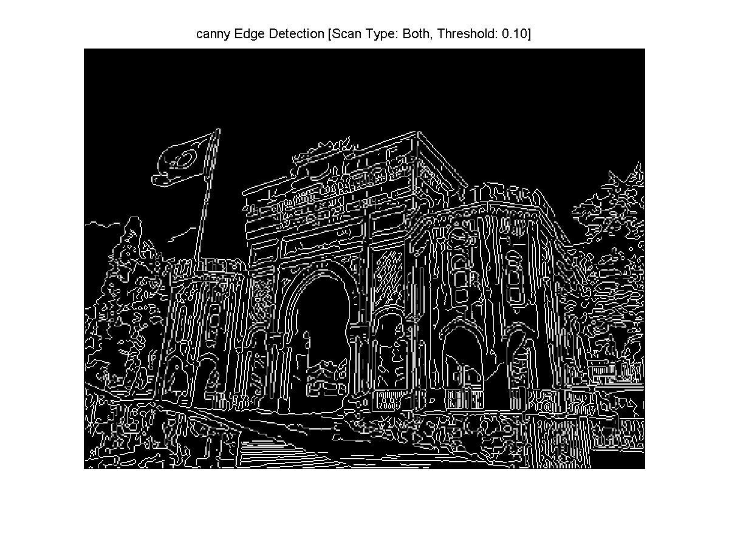
Temel Bilgiler...
Canny / Threshold : 0.01
Canny / Threshold : 0.1

Slide 8
Temel Bilgiler...
En popüler kenar belirleme yöntemleri Sobel, Prewitt, Robert ve Canny algoritmalarıdır.
Bu operatörler görüntüdeki gürültüye çok duyarlı ve karmaşık matematiksel işlemler içermektedirler.
Geliştirilen uygulama SOA tabanlıdır. SOA, farklı platformların, standardize edilmiş ve birleştirilebilen servisler olarak diğer sistemlerin kullanımına açılmasıdır.
SOA ‘nın geliştirilme amacı, büyük organizasyonların ihtiyacına cevap vermektir. Küçük projelerde, başarısızlığa neden olabilir.

Slide 9
Temel Bilgiler...
Uygulamamız web servisi odaklıdır.
Web servisleri, internet ve intranet üzerinde XML ve standart web protokollerini kullanarak uygulama birlikteliğini sağlayan, bilgiye erişimi kolaylaştıran, tanımlayan ve bilgiyi ortaya çıkaran yazılım uygulamalarıdır.
Web servisleri, uygulamalar arasında entegrasyonu ve birlikteliği sağlayarak, iş yapmayı kolaylaştıran bir yapı sunmaktadır.
Web servisleri, iş süreçlerinin ve yazılımların entegrasyonunu sağlarken, grafik kullanıcı arayüzünden ve gösterimden tamamen bağımsızdır.

Slide 10
Temel Bilgiler...
Uygulamamızdaki amaç, Matlab yazılımının sunduğu görüntü işleme kütüphanelerinin web servisi mimarisine,Java teknolojileriyle aktarılarak kullanıcıya daha basit bir ortamda sunulmasıdır.
Uygulamanın Java teknolojileri ile geliştirilmesinin amacı, açık kaynağın vermiş olduğu güven , hız ve farklı platformlara entegrasyonunun kolay olmasıdır.

Slide 11
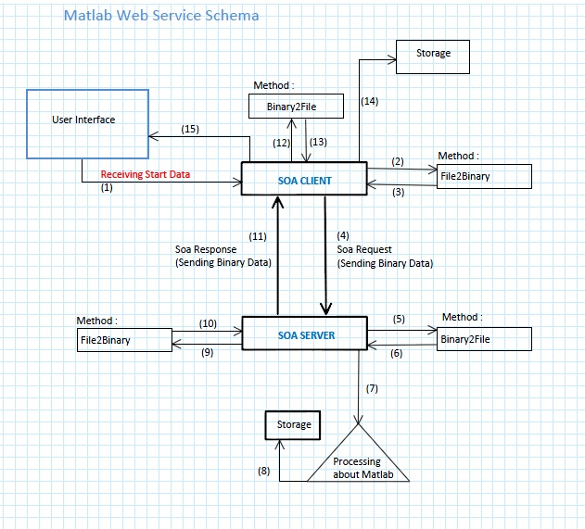
3.UYGULAMA VE MİMARİ

Slide 12
Uygulamada Veri Akışı
Mimarideki işlem adımlarını sırayla açıklayalım:
Adım 1. Kullanıcıdan, GUI aracılığıyla bilgiler girmesi istenir.
Adım 2. Metod, resmi binary array’e çevirerek, diziyi Adım.3 üzerinden tekrar main metoda gönderilir.
Adım 4. SOA Request olarak isimlendirilmiş adımdır.
Adım 5. Ws-server, öncelikle binary array’i bir image file dönüştürmek için, gerekli metoda gönderir. Metot aldığı veriyi, server’da static olarak belirlenmiş bir dizine resim dosyası olarak kaydeder.
Adım 6 ile geriye resim dosyasının URL sini döndürür.

Slide 13
Uygulamada Veri Akışı..
Adım 7. Matlab’ın Edge Detection işlemlerinin yapıldığı kütüphaneler daha öncesinden server uygulamasına dahil edilmiştir.
Main metodumuz, kullanıcıdan aldığı işlenmemiş resmin static adresini, işlendikten sonra kaydedilecek resmin adresini ve kullanıcının tercih etmiş olduğu detection algoritmasını(sobel, roberts, prewitt), kendi yazdığımız library’den oluşturduğumuz sınıftaki metoda gönderir.

Slide 14
Uygulamada Veri Akışı..
Adım 9. Artık Server tarafında yapmamız gereken, işlenmiş olan resim dosyasını, client’a göndermektir. Bunun için yine binary array’e çevirme işlemine gerek duyuyoruz. File2Binary metodu geriye bir array döndürür.(Adım 10)
Adım 11. SOA-Response olarak adlandırdığımız adımdır. Kullanıcıya, işlenmiş resim dosyasının binary array’i gönderilir.
Adım 12. Ws-Client main metodu, server’dan aldığı binary array’i ve kullanıcıdan GUI aracılığıyla aldığı yeni işlenmiş resim adresini, Binary2File metoduna gönderir. Metod diziyi file’a çevirme ve kaydetme işlemlerini gerçekleştirir. Adım 13, 14.
Adım 15. İşlenmiş ve kaydetme işlemi başarıyla yapılmış resim, son olarak GUI ekranında, orjinal resmin yanında görüntülenir.

Slide 15
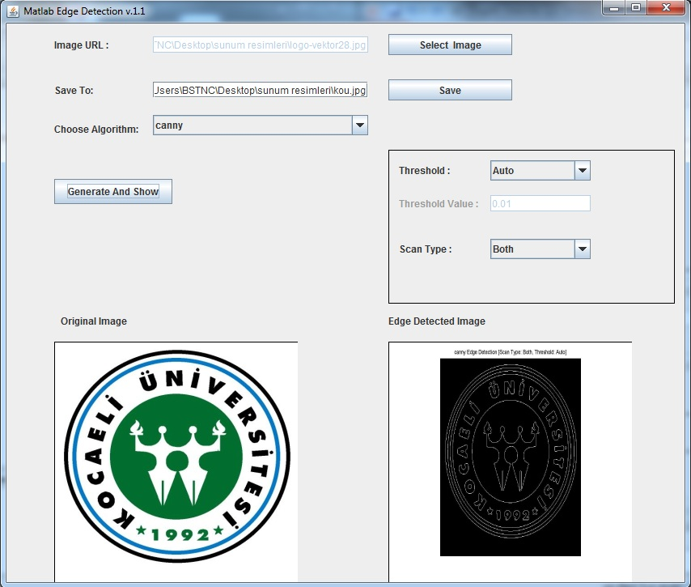
Uygulama Ekran Çıktısı..

Slide 16
4.ÖZET VE SONUÇLAR
Uygulamanın farklılık ve üstünlükleri şu şekilde sıralanabilir;
1-Matlab uygulamasına ihtiyacı olan kullanıcı, gerekli paketi bilgisayarına indirerek fonksiyonları kullanabilir.
2-Kenar belirleme işlemine ihtiyacı olan uygulama geliştiricisi, gerekli WSDL URL’yi kullanarak yazılımına entegre edebilir.
3-Uygulamamız Java tabanlı olması dolayısıyla, multiplatform çalışma imkanına sahiptir. Hem Unix/Linux hem de Windows kullanıcıları çalıştırabilir. Ayrıca .Net ortamına da kolayca entegre edilebilir bir yapısı vardır.

Slide 17
Özet ve Sonuçlar..
4-Web Servis mantığında bir mimariye sahip olduğu için, yine farklı uygulamaların birbiriyle daha hızlı ve güvenli haberleşmesini kolaylaştırır. Bir masaüstü uygulaması ile web uygulaması projelerinin, data transferini mümkün hale getirir.
5-Matlab’ın bir fonksiyonuna ihtiyacı olan kullanıcı, kod öğrenmek zorunda kalmaz. Bir Image Processing işlemi, kendi projesi için ara işlem ise, geliştirdiğimiz mimariyi kullanması ona hız ve kolaylık getirir.

Slide 18
5.GELECEKTE YAPILACAK İŞLER
Yeni servisler geliştirilip, kullanıcı uygulama paketleri bir web sitesi üzerinden yayınlanacak.
Küçük çaplı projelere entegre edilip kullanılabilirliği test edilecek.
Arayüz geliştirilecek.
Matlab gibi lisanslı program paylaşımını sınırlı ve güvenli tutmak için şifre koruması entegre edilecek.
Bağlanılan web service server’ların IP adresi dinamik değiştirilebilir hale getirilecek.

Slide 19
Dinlediğiniz için Teşekkür Ederiz

